Slide 1
UPTAEB · SECCIÓN IN3103 · EQUIPO 8
Automatización de Pruebas
y Pipelines de Software
"Software probado por máquinas: más rápido, más confiable y sin errores humanos."
CASO PRÁCTICO:
Galletas Naty’s
DEMO EN VIVO:
Carga y Estrés con Apache JMeter

Slide 2
PRESENTACIÓN
Agenda de Exposición y Ponentes
Estructura de la defensa técnica dividida en 5 módulos especializados
1
Edgmairys Apostol
Fundamentos de Automatización
Concepto, Manual vs Auto, ROI y Pirámide de Pruebas
2
Moisés Pereira
Definición y Tipos de Pipelines
Tuberías CI/CD, Triggers y Anatomía en GitHub Actions
3
Elías Armas
Diseño de Scripts y JMeter
Patrón AAA, Modularidad, POM y Arquitectura JMeter
4
Ismael Torres
Herramientas y Demo en Vivo
Ecosistema de Calidad, Simulación de Carga y Dashboards
5
Santiago Loyo
Estrategias CI/CD y Despliegue
Shift-Left, Quality Gates, Blue/Green y Time-to-Market
Automatización de Pruebas y Pipelines | Equipo 8 (IN3103) | Caso: Galletas Natys
2 / 16

Slide 3
FUNDAMENTOS
¿Qué es la Automatización de Pruebas?
Definición formal, objetivos del QA moderno y pilares de eficiencia
CONCEPTO ESENCIAL
Ahorra Tiempo
Menos Bugs
Uso de programas, scripts y herramientas especializadas para ejecutar casos de prueba de forma automática, comparando los resultados reales con los esperados y reportando si pasa o falla sin intervención humana continua.
Pruebas que tomaban horas se ejecutan en segundos de manera desatendida.
Detección temprana en desarrollo: 10x más barato que resolverlo en producción.
100% Reutilizable
Mayor Calidad
OBJETIVO REAL:
No es eliminar las pruebas manuales al 100%, sino liberar tiempo de lo repetitivo para enfocarse en lógica compleja y experiencia de usuario.
El mismo script se ejecuta exactamente igual en cada nueva versión del sistema.
Confiabilidad absoluta en procesos críticos: compras, pagos e inventario.
Automatización de Pruebas y Pipelines | Equipo 8 (IN3103) | Caso: Galletas Natys
3 / 16

Slide 4
FUNDAMENTOS
Pruebas Manuales vs. Automatizadas & Criterio de ROI
Comparativa técnica directa y evaluación del Retorno de Inversión
CRITERIO | PRUEBAS MANUALES | PRUEBAS AUTOMATIZADAS
Velocidad | Lenta y secuencial | Ultrarrápida y en paralelo
Repetición | Cansa al tester y provoca fallos | Siempre idéntica y consistente
Costo | Alto y acumulativo a largo plazo | Alto al inicio, bajo después (ROI)
Ideal para | Exploración, usabilidad visual y UX | Regresión, APIs, estrés y carga masiva
SÍ AUTOMATIZAR CUANDO:
NO VALE LA PENA AUTOMATIZAR CUANDO:
• Tareas repetitivas que se ejecutan en cada versión.
• Pruebas de estrés y alta concurrencia (JMeter).
• Flujos críticos de negocio (login, carrito, pagos).
• La interfaz cambia a diario (scripts se rompen).
• Pruebas de usabilidad subjetiva o percepción visual.
• Pruebas de una sola vez (se gasta más tiempo programando).
Automatización de Pruebas y Pipelines | Equipo 8 (IN3103) | Caso: Galletas Natys
4 / 16

Slide 5
EDGMAIRYS APOSTOL · MÓDULO 1: FUNDAMENTOS
La Pirámide de Automatización de Pruebas
Estructura arquitectónica profesional según velocidad, costo y cobertura
CÚSPIDE: UI (10%)
Selenium / Cypress
Pruebas Unitarias (Base Ancha) · [PHPUnit]
Prueban funciones y métodos aislados del código fuente sin tocar navegador. Son cientos, ultraveloces (milisegundos) y muy económicas.
CENTRO: INTEGRACIÓN Y API (20%)
Postman / Endpoints / BD
Pruebas de Integración y API (Centro) · [Postman / Endpoints]
Verifican que los módulos conversen correctamente con la base de datos MySQL y servicios externos.
BASE: PRUEBAS UNITARIAS (70%)
PHPUnit (Backend)
Pruebas de Interfaz UI (Cúspide) · [Selenium / Cypress]
Simulan la interacción del usuario final en el navegador. Son más lentas y vulnerables a cambios de diseño.
TRANSVERSAL: Carga y Rendimiento (Apache JMeter)
Evalúa la resistencia y latencia bajo concurrencia masiva.
Automatización de Pruebas y Pipelines | Equipo 8 (IN3103) | Caso: Galletas Natys
5 / 16

Slide 6
PIPELINES
¿Qué es un Pipeline? La Tubería de Software
El corazón operativo de la filosofía DevOps y su flujo automatizado
CONCEPTO TÉCNICO
LA ANALOGÍA DE GALLETAS NATYS:
Un Pipeline es una serie de pasos automatizados que toman el código fuente desde la laptop del desarrollador (PHP/MySQL/XAMPP) y lo llevan de forma segura hasta el servidor de producción.
Igual que en una fábrica: la masa entra por un extremo, pasa por moldeado, horneado, control de calidad y sale empaquetada. El pipeline hace exactamente lo mismo con cada línea de código.
1. COMMIT
2. BUILD
3. PRUEBAS
4. DESPLIEGUE
Git Push
Compilación
PHPUnit / JMeter
Servidor Web
➔
➔
➔
El desarrollador sube cambios a GitHub
Sintaxis PHP/JS limpia y sin errores
Tests unitarios y APIs automáticos
Paso a producción en XAMPP o nube
Automatización de Pruebas y Pipelines | Equipo 8 (IN3103) | Caso: Galletas Natys
6 / 16

Slide 7
PIPELINES
Tipos de Pipelines & Ejemplo en GitHub Actions
Diferencias entre CI y CD y configuración práctica en formato YAML
CI (Integración Continua)
YAML · .github/workflows/ci.yml (Galletas Natys)
Cada commit se valida, compila y prueba automáticamente. Si falla, el cambio no entra a la rama principal.
name: Pipeline Galletas Natys
on: push # Trigger: cada commit
jobs:
pruebas-calidad:
runs-on: ubuntu-latest
steps:
- name: Descargar repositorio
uses: actions/checkout@v4
- name: Instalar dependencias
run: composer install
- name: Ejecutar pruebas unitarias
run: vendor/bin/phpunit
# ¡Si falla, detiene el despliegue!
CD (Continuous Delivery vs Deployment)
Delivery: Listo para producción con un clic humano.
Deployment: Despliegue 100% automático al pasar tests.
Triggers (Los Disparadores)
Eventos que encienden el pipeline: un git push, un Pull Request o triggers programados de madrugada (cron).
Automatización de Pruebas y Pipelines | Equipo 8 (IN3103) | Caso: Galletas Natys
7 / 16

Slide 8
DISEÑO DE SCRIPTS
Arquitectura y Buenas Prácticas en Scripts de Prueba
Patrón universal AAA (Arrange, Act, Assert) y principios de ingeniería
¿QUÉ ES UN SCRIPT DE PRUEBA?
Un guion de código o configuración que instruye a la herramienta (JMeter, PHPUnit) a realizar acciones exactas, enviar datos a la tienda de Natys y comprobar si el servidor respondió correctamente con código HTTP 200.
1. PREPARAR (Arrange)
2. ACTUAR (Act)
3. VERIFICAR (Assert)
Setup & Pre-conditions
Execution / Acción
Assertions / Checkpoints
Se inicializan variables, credenciales del usuario y conexiones limpias a la base de datos MySQL.
Se realiza la acción a probar (ej. enviar una petición POST al carrito con 5 cajas de galletas).
Corazón de la prueba: comprueba si la respuesta fue 200 OK y si el stock en la BD se descontó en 5.
PATRONES DE DISEÑO PROFESIONAL:
• Modularidad e Independencia: Scripts que no dependen entre sí y reutilizan funciones comunes (ej. login).
• Data-Driven Testing (DDT): Mismo script alimentado por lotes de datos desde un archivo CSV con múltiples clientes.
• Page Object Model (POM): Desacopla la interfaz visual de la lógica de prueba para facilitar el mantenimiento.
Automatización de Pruebas y Pipelines | Equipo 8 (IN3103) | Caso: Galletas Natys
8 / 16

Slide 9
DISEÑO DE SCRIPTS
Plan de Pruebas en Apache JMeter
Anatomía técnica de un script de carga y estrés aplicado a Galletas Natys
Test Plan
Elemento raíz global del proyecto de prueba
CARACTERÍSTICAS DE JMETER
• Open Source en Java: Sin costo de licencias.
• Multiprotocolo: HTTP, HTTPS, JDBC, SOAP, REST.
• Multihilo masivo: Simula miles de clientes simultáneos.
• Reportes Dashboard: Genera gráficos interactivos en HTML.
• Fácil integración: Se ejecuta por consola en CI/CD.
Thread Group
Usuarios virtuales concurrentes simulados (50 a 100 hilos)
HTTP Sampler
Petición web específica (GET /catalogo, POST /carrito)
Response Assertion
Regla de verificación: código 200 OK y confirmación
Generador de reportes dinámicos, latencia y tablas
EN GALLETAS NATYS: Permite evaluar cómo responde Apache y MySQL antes de lanzar una promoción comercial.
Listeners
Automatización de Pruebas y Pipelines | Equipo 8 (IN3103) | Caso: Galletas Natys
9 / 16

Slide 10
HERRAMIENTAS Y DEMO
Herramientas del Ecosistema de Calidad
Cada herramienta cubre una fase específica de la tubería continua de software
Apache JMeter
PHPUnit
Postman / Newman
Carga, Rendimiento y Estrés
Pruebas Unitarias Backend
Pruebas de APIs y Endpoints
La herramienta estrella: simula concurrencia masiva de usuarios y mide latencia.
Valida funciones matemáticas del carrito de compras y reglas de inventario en PHP.
Comprueba peticiones HTTP a la base de datos MySQL tanto en GUI como en consola.
Selenium / Cypress
GitHub Actions
Jenkins / Stack LAMP
Pruebas de Interfaz (UI)
Orquestador CI/CD en la Nube
Servidor Local y Entorno Base
Automatiza clics, navegación y formularios directamente en el navegador web.
Ejecuta automáticamente los scripts al hacer push mediante archivos YAML.
Servidor de integración continua clásico y entorno base (Linux, Apache, MySQL, PHP).
Automatización de Pruebas y Pipelines | Equipo 8 (IN3103) | Caso: Galletas Natys
10 / 16

Slide 11
HERRAMIENTAS Y DEMO
Caso Práctico: Tienda Web Galletas Natys
Simulación de carga con JMeter, detección de fallos y comparativa de dashboards
FLUJO CRÍTICO EVALUADO EN LA TIENDA WEB:
1. Inicio de Sesión (Login)
2. Catálogo de Galletas
3. Carrito de Compras
4. Procesamiento de Pago
DEMO EN VIVO CON JMETER
COMPARATIVA DE DASHBOARD
• Simulación: De 50 a 100 usuarios comprando al mismo tiempo en el servidor local XAMPP.
• Métricas clave observadas:
- Latencia y tiempo de respuesta en ms.
- Consumo de CPU y memoria RAM.
- Tasa de errores HTTP (404, 500).
• Conclusión de la demo: Se evidencia la estabilidad del sistema bajo alta demanda comercial.
Escenario A: Versión con fallos detectados
Tasa de error > 15%, cuellos de botella en MySQL y caídas de peticiones HTTP.
Escenario B: Versión optimizada con pipeline
0% errores, respuestas sub-segundo y pruebas automatizadas aprobadas con éxito.
Automatización de Pruebas y Pipelines | Equipo 8 (IN3103) | Caso: Galletas Natys
11 / 16

Slide 12
ESTRATEGIAS CI/CD
Estrategias Avanzadas e Integración Continua
Metodologías profesionales para garantizar estabilidad, velocidad y cero fallos
Shift-Left Testing
Probar desde el día 1 de desarrollo, no al final. Evita sorpresas antes de entregar.
Pruebas Tempranas
Paralelización de Pruebas
Ejecutar suites de pruebas unitarias y de APIs simultáneamente en varios runners.
Ahorro de Tiempo
Entornos Aislados (Staging)
Nunca probar en producción en horas pico. Se despliega en réplicas idénticas antes.
Seguridad Operativa
Quality Gates (Puertas Lógicas)
Si una prueba falla o la cobertura baja de 80%, el pipeline aborta el despliegue.
Control Automático
Menor Time-to-Market
De días de pruebas manuales a minutos: Galletas Natys publica ofertas al instante.
Impacto Comercial
REGLA DE ORO: "Automatiza lo repetitivo y deja a las personas lo que requiere criterio."
Automatización de Pruebas y Pipelines | Equipo 8 (IN3103) | Caso: Galletas Natys
12 / 16

Slide 13
ESTRATEGIAS CI/CD
Estrategias de Despliegue en Producción
Técnicas profesionales para actualizar sin interrupción del servicio (Zero-Downtime)
A. Despliegue Blue/Green (Azul / Verde)
CERO DOWNTIME
Dos entornos idénticos en producción: Azul (activo atendiendo clientes) y Verde (nueva versión probada en staging). Cuando se valida el Verde, el balanceador redirige el tráfico en 1 segundo. Si ocurre un fallo, se revierte al Azul de inmediato.
B. Despliegue Canario (Canary Releases)
LANZAMIENTO PROGRESIVO
La actualización se publica solo a un pequeño porcentaje de usuarios (ej. 5% al 10% de clientes de Galletas Natys). Se monitorean errores y latencia en vivo; si todo opera sin problemas, se libera gradualmente al 100% de la plataforma.
C. Despliegue Rolling (Progresivo)
NODO POR NODO
El sistema actualiza los servidores o instancias uno por uno o en pequeños lotes. Mientras unos nodos se actualizan, los demás continúan atendiendo peticiones, garantizando que la tienda web nunca sufra caídas.
Automatización de Pruebas y Pipelines | Equipo 8 (IN3103) | Caso: Galletas Natys
13 / 16

Slide 14

CIERRE Y PARTICIPACIÓN ACTIVA
¡Escanea, Evalúa y Preguntas & Respuestas!
Dinámica interactiva con formulario en vivo y conclusiones finales
¡ESCANEA Y PARTICIPA!
CONCLUSIONES CLAVE
1. La automatización no reemplaza el criterio humano, optimiza el tiempo del equipo.
2. Los pipelines CI/CD eliminan los despliegues manuales propensos a fallos.
3. Apache JMeter garantiza que Galletas Natys resista picos de ventas reales.
4. Diseñar scripts bajo el patrón AAA permite mantenimiento escalable.
¿PREGUNTAS O COMENTARIOS?
¡Muchas gracias por su atención!
Responde la evaluación de 19 preguntas desde tu celular y conoce tu nota al instante:
forms.gle/1q3Zo8qu2FE4vGpj9
Automatización de Pruebas y Pipelines | Equipo 8 (IN3103) | Caso: Galletas Natys
14 / 16

Slide 15
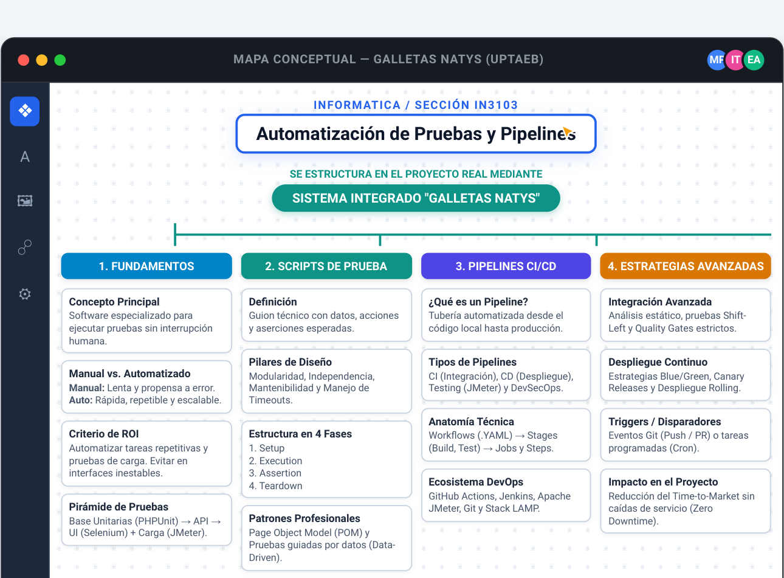
ANEXO 1 ·Mapa Conceptual
Automatización de Pruebas y Pipelines
Diagrama conceptual general del sistema integrado Galletas Natys
ESTRUCTURA DEL MAPA:
1. Fundamentos: Concepto, Manual vs. Auto, ROI y Pirámide.
2. Scripts de Prueba: Estructura 4 fases, Modularidad, POM y DDT.
3. Pipelines CI/CD: Tuberías, etapas Build-Test-Deploy, Triggers y DevOps.
4. Estrategias Avanzadas: Shift-Left, Quality Gates, Blue/Green y Canary.
Automatización de Pruebas y Pipelines | Equipo 8 (IN3103) | Caso: Galletas Natys
15 / 16

Slide 16
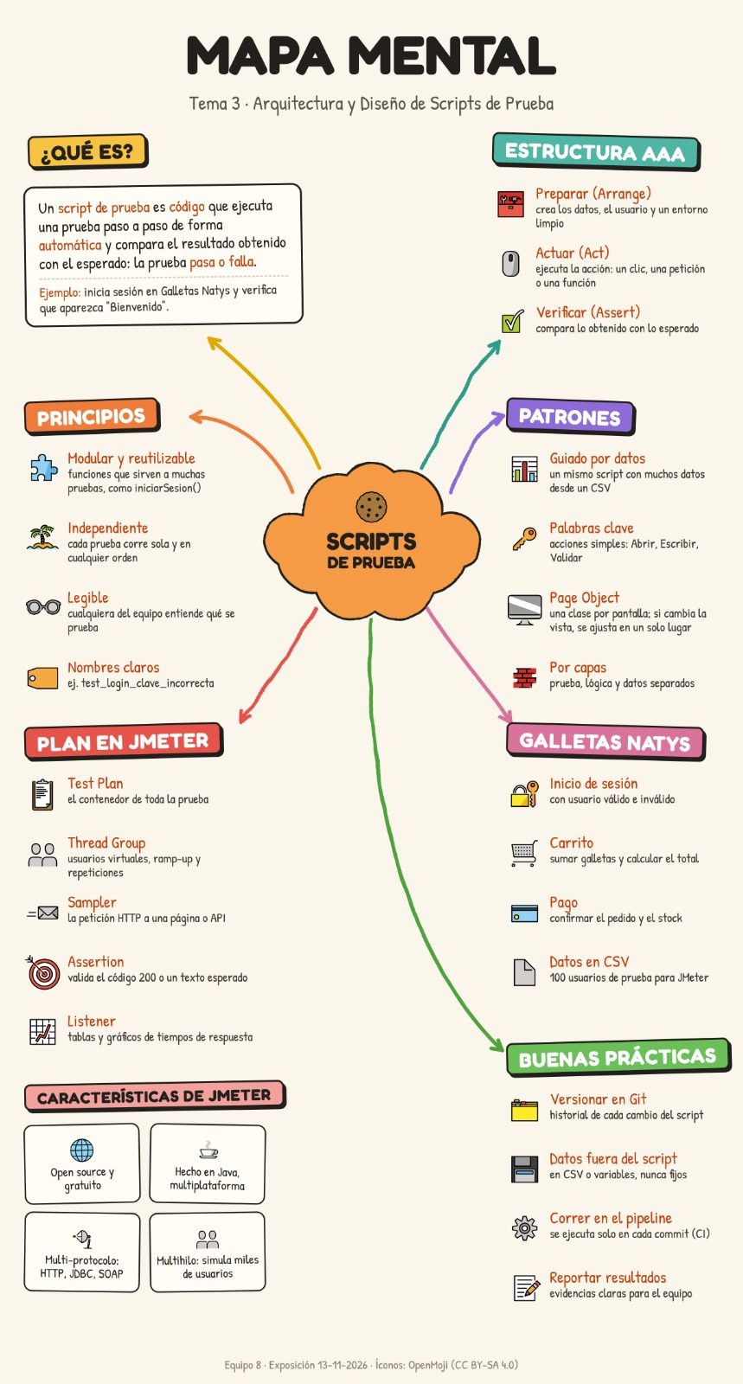
ANEXO 2 · Mapa Mental
Arquitectura y Diseño de Scripts de Prueba
Diagrama mental detallado: estructura AAA, principios, patrones y plan en JMeter
DESGLOSE DE RAMAS DEL MAPA MENTAL:
• Estructura AAA: Preparar (datos/entorno), Actuar (ejecutar acción) y Verificar (aserciones).
• Principios de Diseño: Modular y reutilizable, Independiente, Legible y Nombres claros.
• Patrones Profesionales: Data-Driven Testing (CSV), Page Object Model (POM) y separación por capas.
• Plan en Apache JMeter: Test Plan, Thread Group (hilos), Sampler (HTTP), Assertion y Listeners.
• Caso Galletas Natys: Inicio de sesión válido/inválido, Carrito y cálculo de total, Pago y stock.
• Buenas Prácticas: Versionar en Git, datos fuera del script, correr en CI y generar reportes.
Automatización de Pruebas y Pipelines | Equipo 8 (IN3103) | Caso: Galletas Natys
16 / 16

